Slide 1
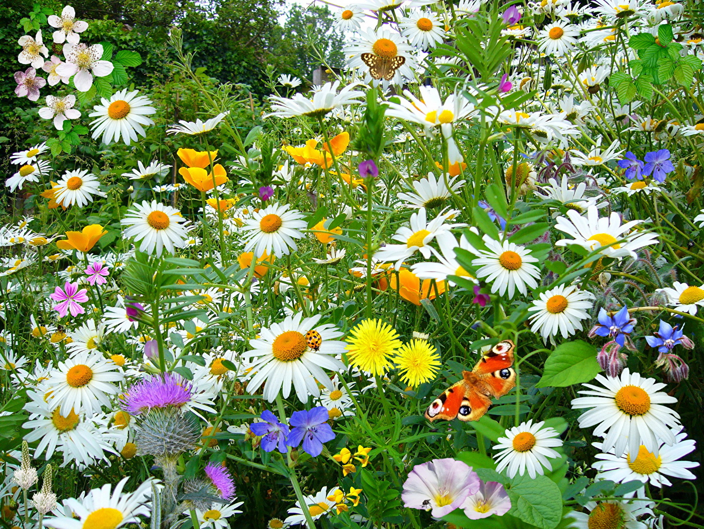
Окружающий мир
3 класс
Природные сообщества
«ЛУГ»

Slide 2

Отдых наш кончается,
Работа начинается.
Усердно будем мы трудиться,
Чтобы чему-то научиться.

Slide 3
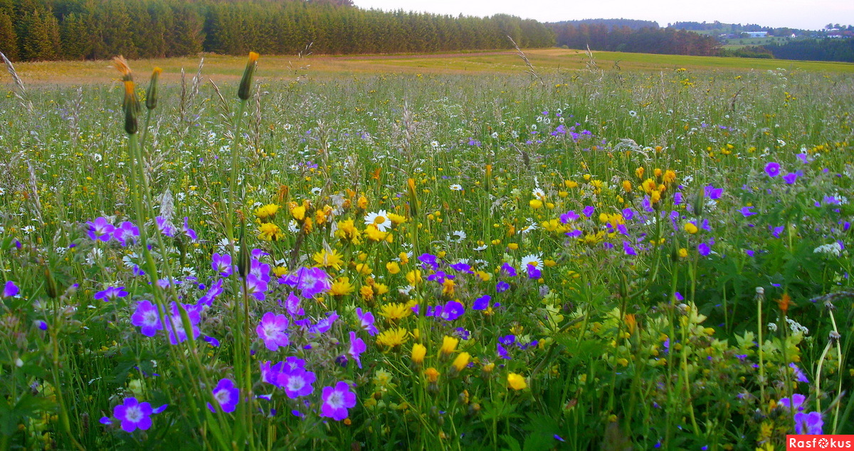

Природное сообщество – это единство живой и неживой природы, которое складывается в определенных условиях окружающей среды.

Slide 4
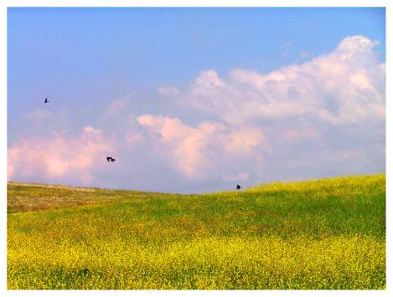
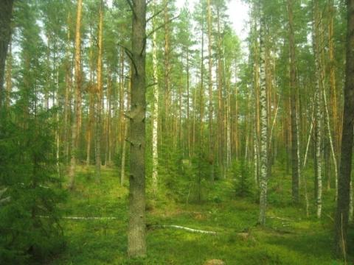
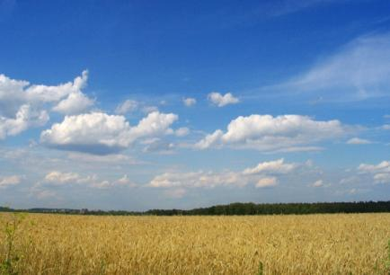
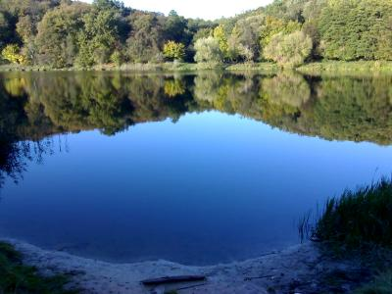
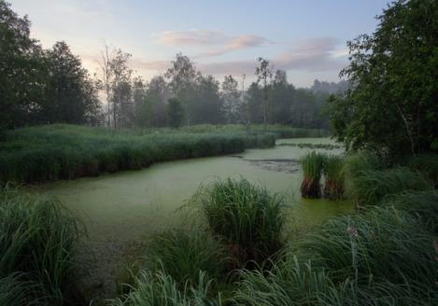
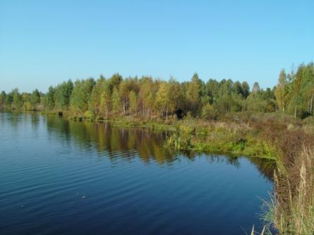
Природные сообщества
поле
луг
лес
озеро
болото
река

Slide 5
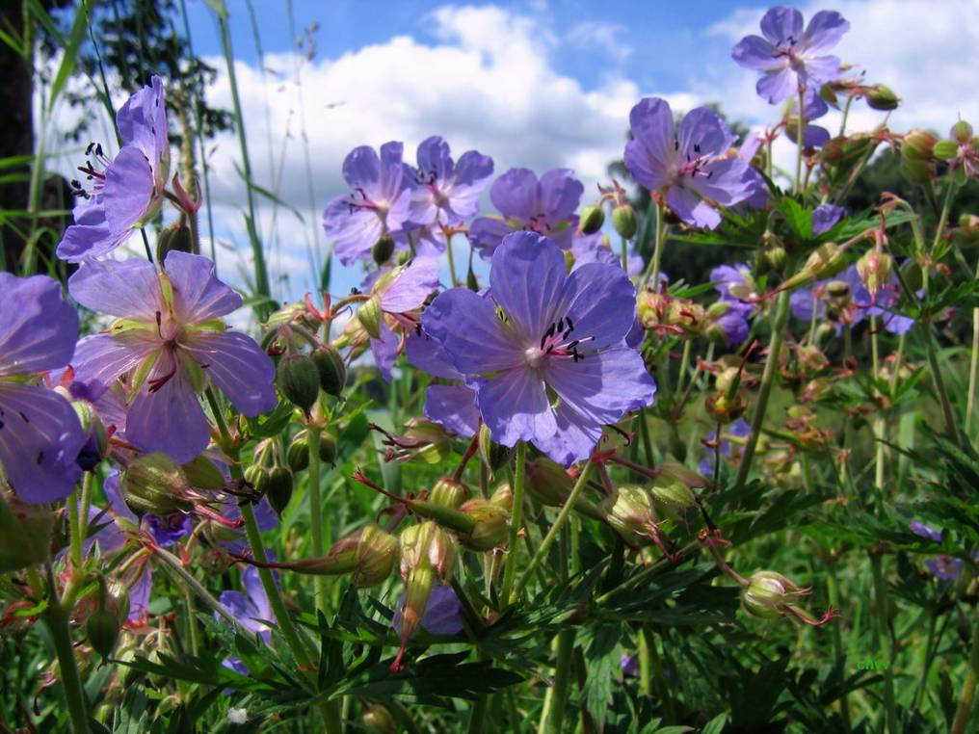
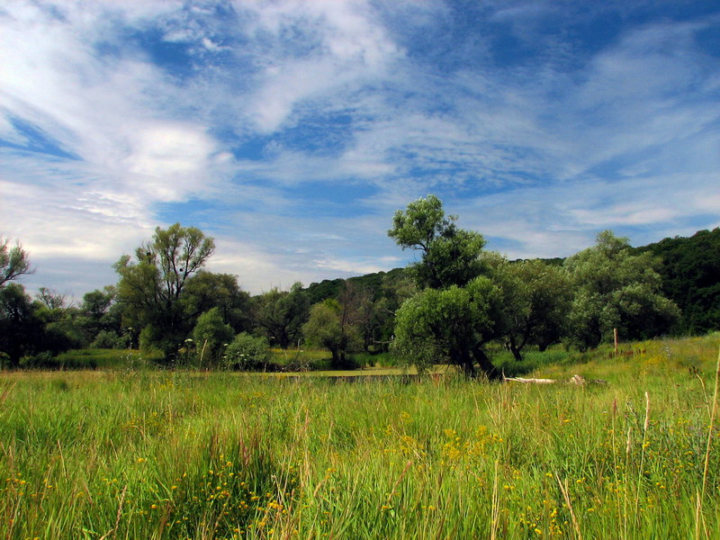
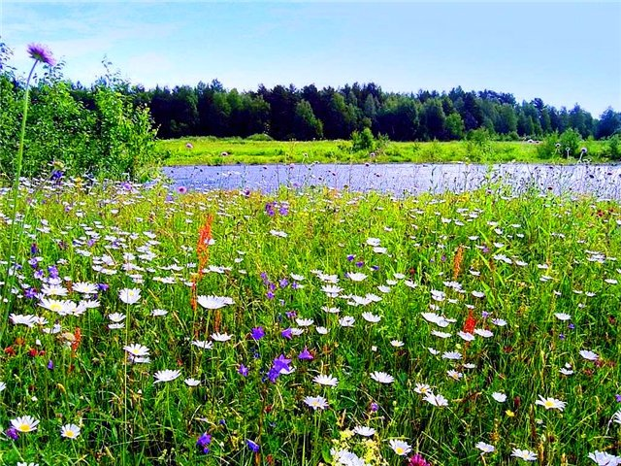
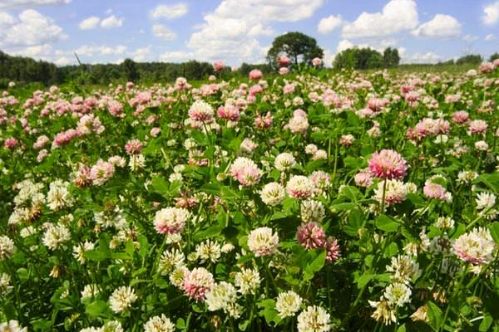
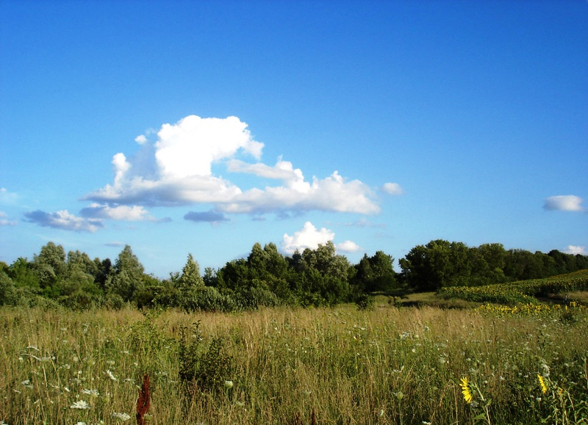
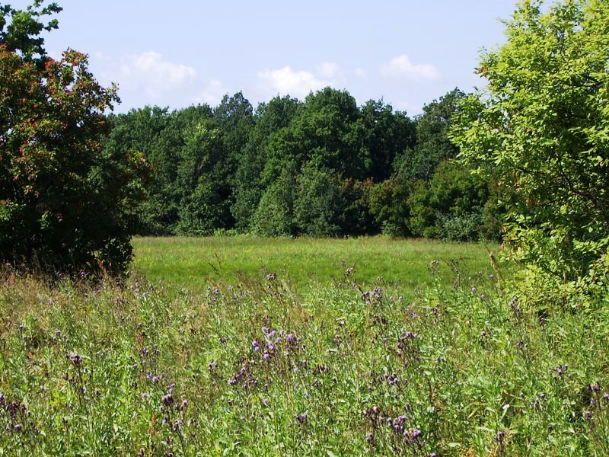
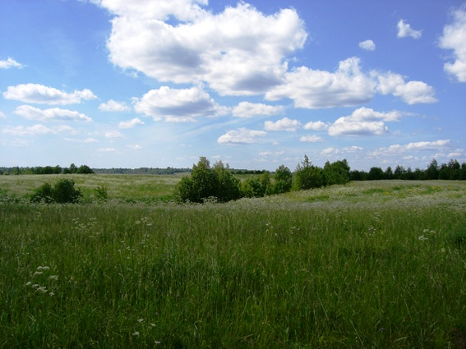
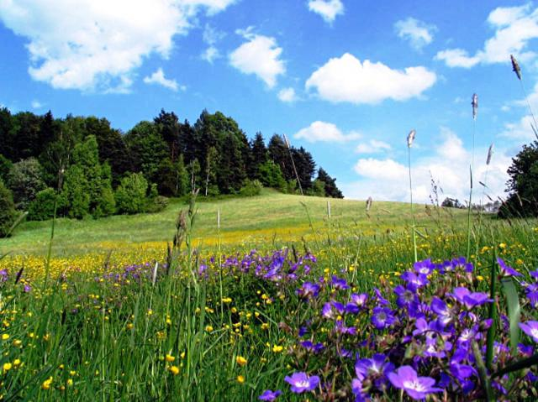
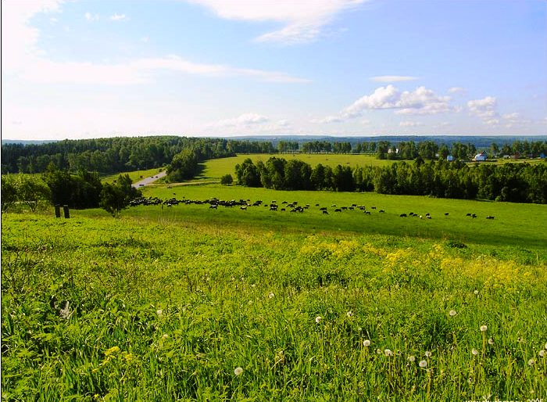
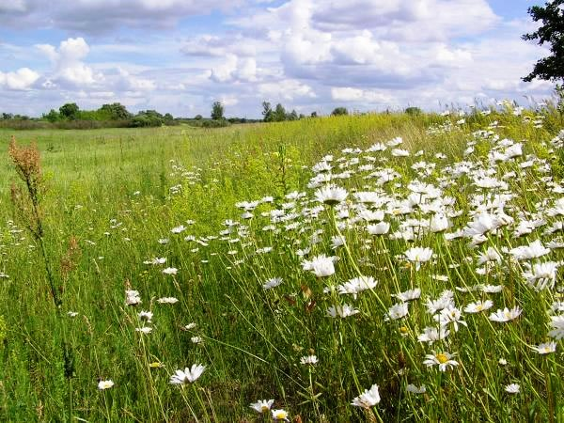
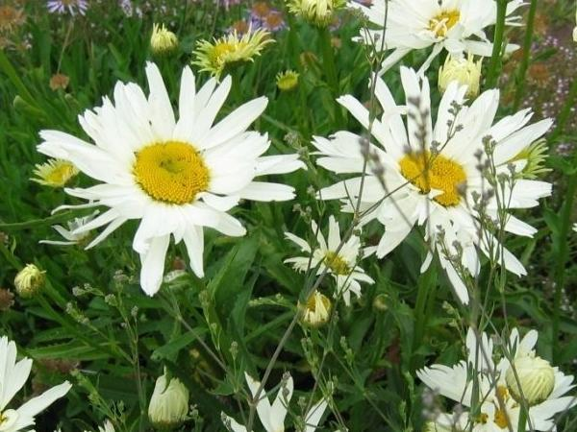
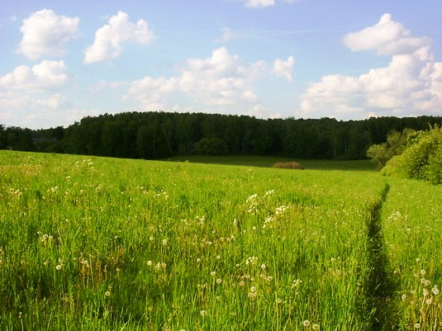
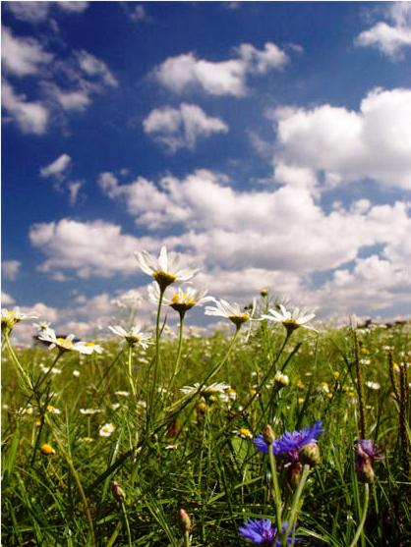
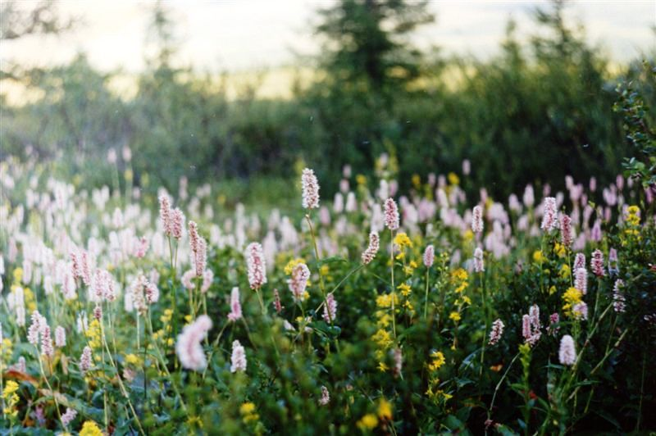
Луг

Slide 6
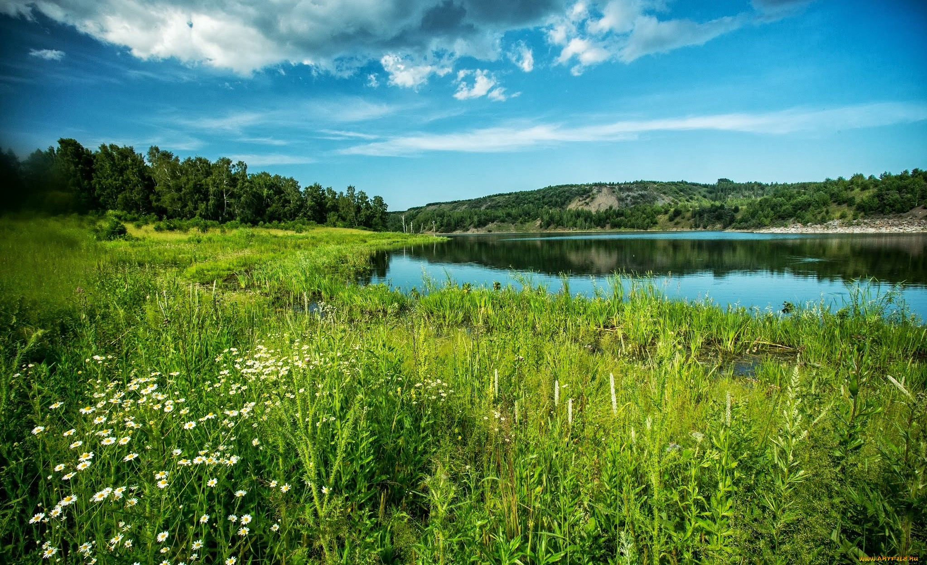

Slide 7
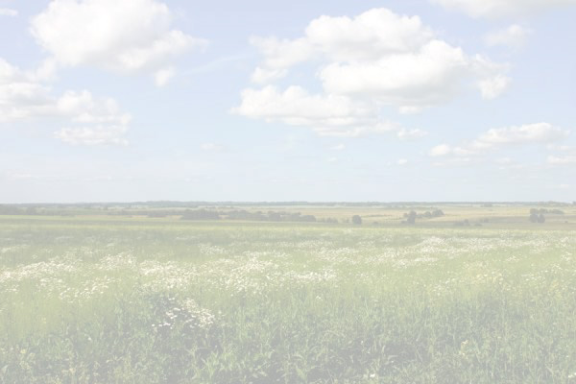
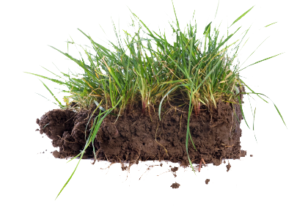
ЛУГ
травянистые
растения

Slide 8

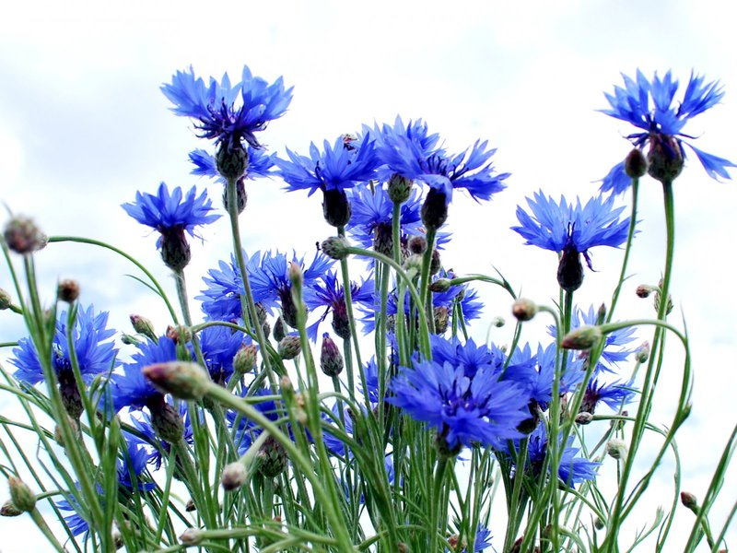
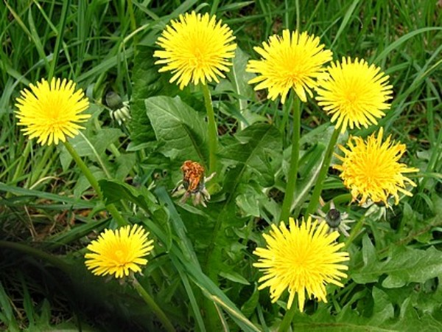
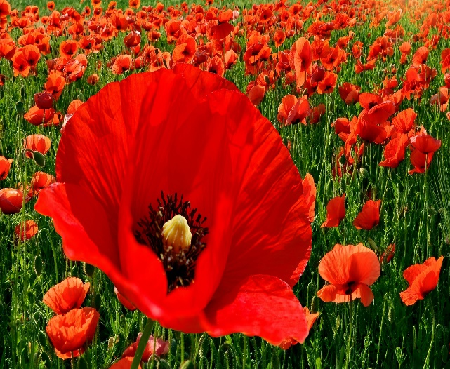
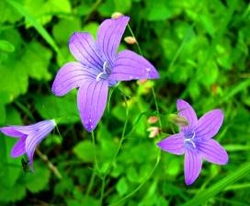
василёк
одуванчик
мак
колокольчик

Slide 9
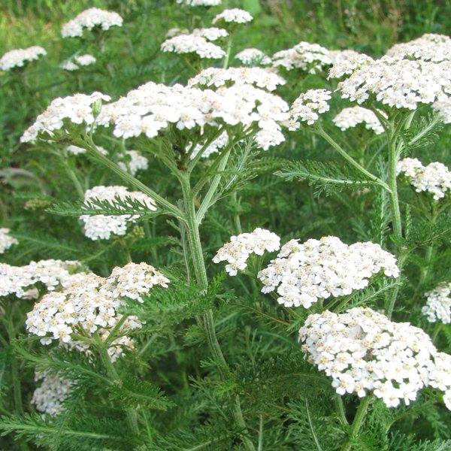
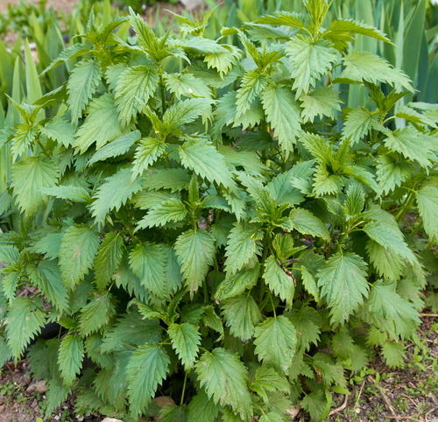
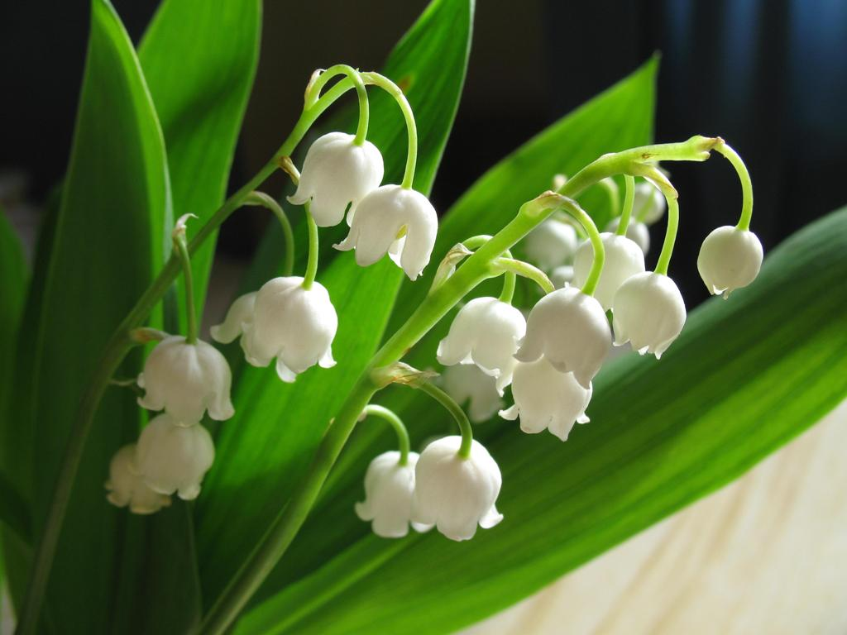
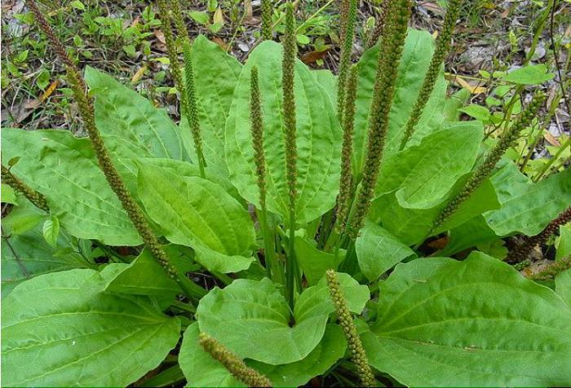
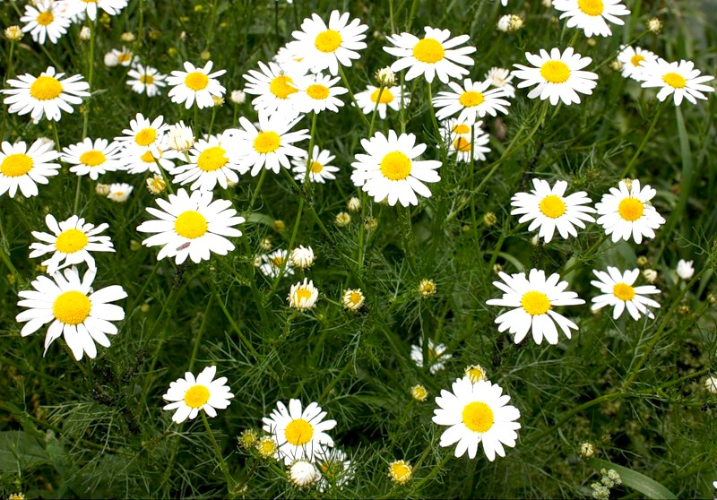
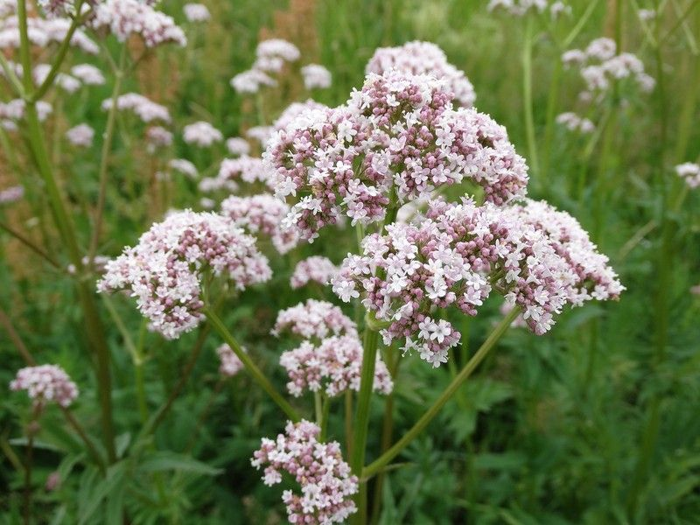
Лекарственные растения
тысячелистник
крапива
ландыш
подорожник
ромашка
валериана

Slide 10
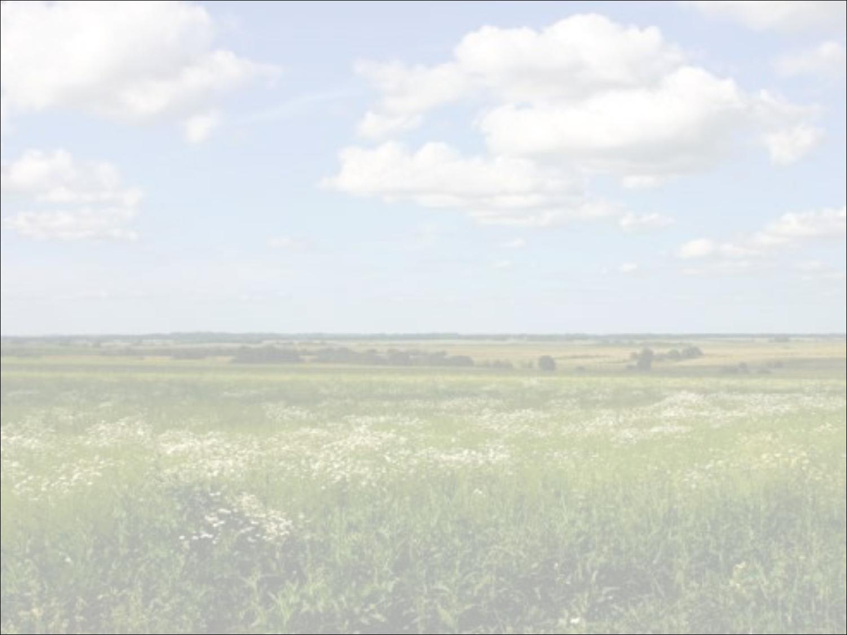
ЛУГ
растения
лекарственные
растения

Slide 11
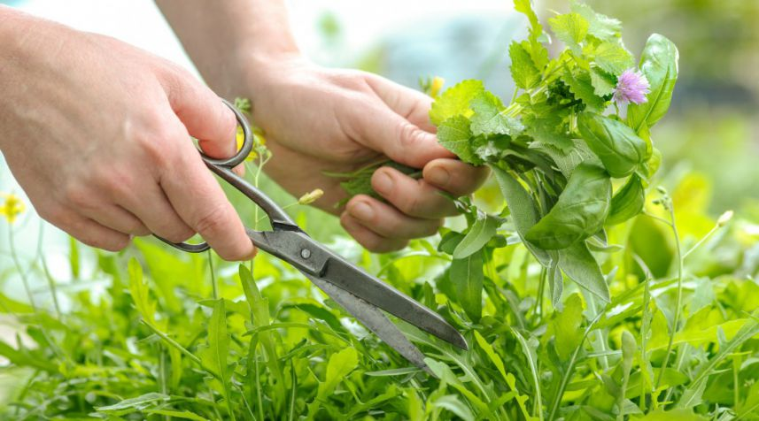
Правила сбора лекарственных растений
Чтобы не навредить природе, не надо на лугу собирать лекарственную траву дочиста.
Не следует рвать стебли, а нужно аккуратно срезать ножницами.
Собирать лекарственную траву нужно в сухую погоду.

Slide 12
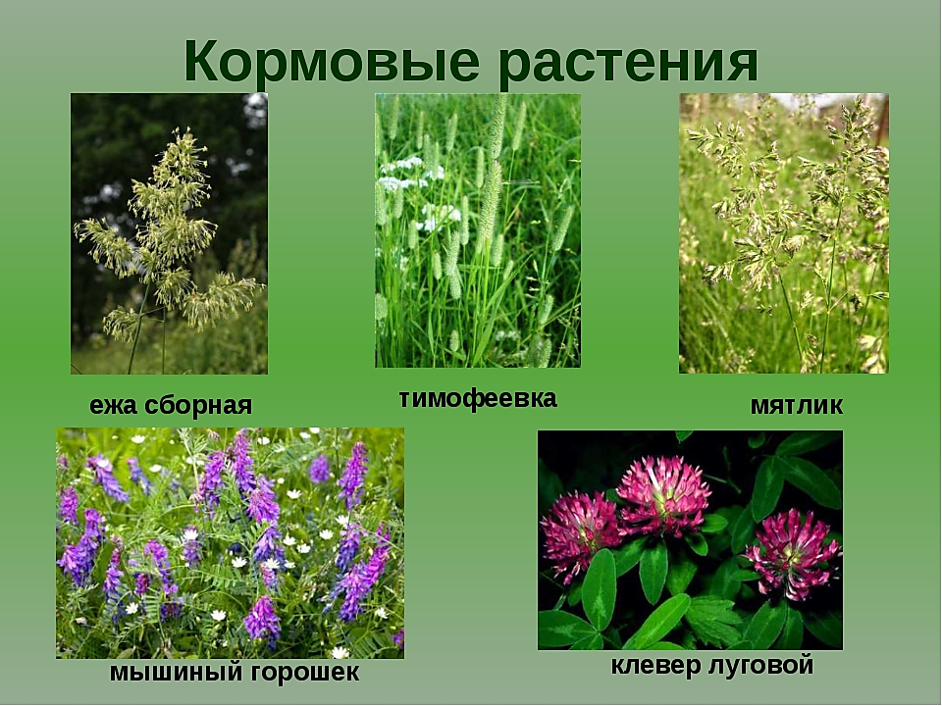

Slide 13
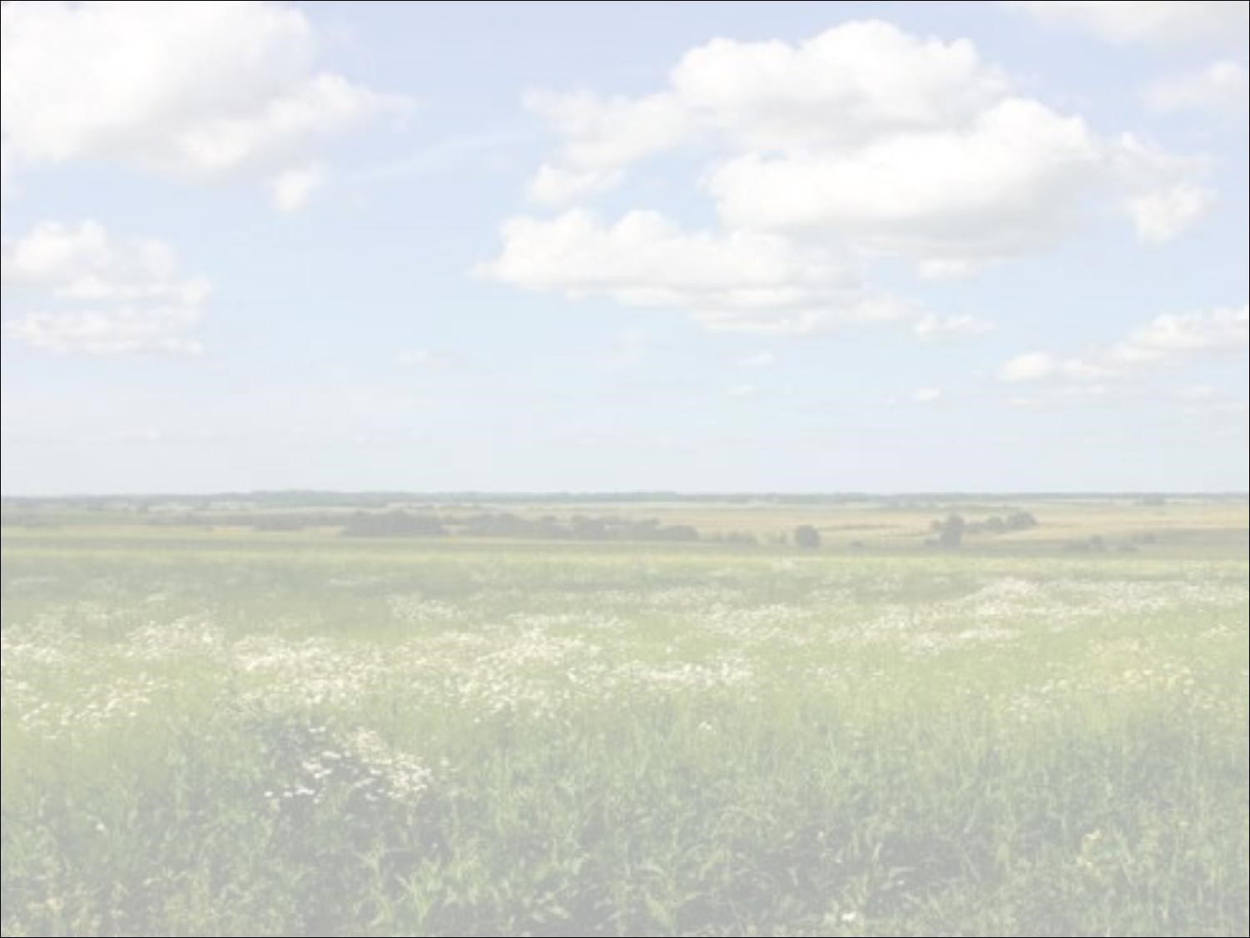
растения
лекарственные
кормовые

Slide 14
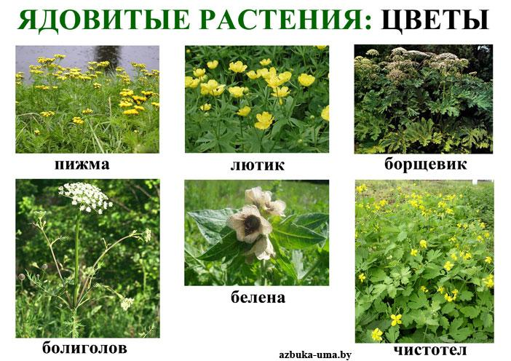

Slide 15
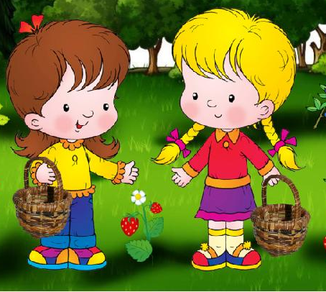
Правила безопасности
Никогда не бери в рот никаких плодов или других частей растений, если хоть немного сомневаешься.
Если ты случайно прикоснулся к ядовитому растению, хорошо вымой руки с мылом.

Slide 16
растения
лекарственные
кормовые
ядовитые

Slide 17
луг
животные
растения

Slide 18
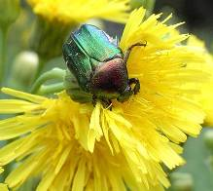
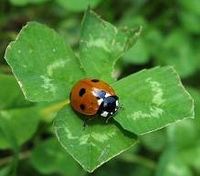
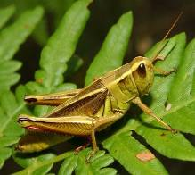
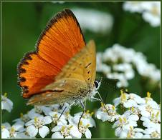
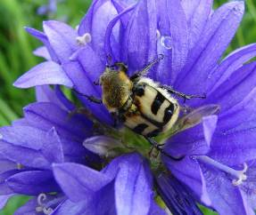
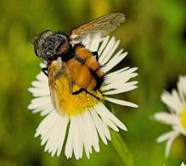
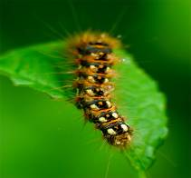
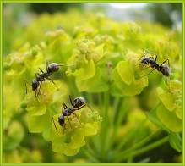
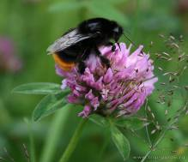


бронзовка
божья
коровка
бабочка
кузнечик
гусеница
восковик
полосатый
цветочная муха
муравей
шмель
оса
стрекоза

Slide 19
животные
насекомые

Slide 20



мышь
полёвка
крот

Slide 21
животные
насекомые
звери

Slide 22




жаворонок
луговой конёк
трясогузка
перепёлка

Slide 23
животные
птицы
насекомые
звери

Slide 24


ящерица
жаба

Slide 25
тысячелистник
сова
лиса
мышь
Мышиный
горошек
мышь

Slide 26
Правила поведения на лугу
Не вытаптывать почву.
Не бросать мусор.
Не уничтожать растения.
Не ловить насекомых, жаб, ящериц.
Не разорять птичьих гнезд.
Неумеренный выпас скота очень вреден для лугов.
Нельзя полностью скашивать травы, надо сохранять нетронутые участки, чтобы растения и животные луга могли выжить; нельзя сжигать сухую траву.

Slide 27

Спасибо за работу!

